Slide 1
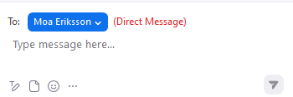
Snart börjar…
Demo av version 2.20
Mötet spelas in. Inspelningen och chatten kommer läggas upp på ladok.se.
Vill du vara anonym?
Stäng av kamera och mikrofon. Skicka direktmeddelanden i chatten till Jan Winkle.
Jan Winkle

Slide 2
Demo av version 2.20
19 juni 2023

Slide 3
Detta kommer demonstreras
Processtöd: Det finns nu en processtyp som kan användas för att skapa processer av typen kurspakettillfälle. Processen kan användas på utbildningstyperna: 2007KPTF, 2007FAKPTF, FUPKPTF, UPHPKPTF.

Slide 4
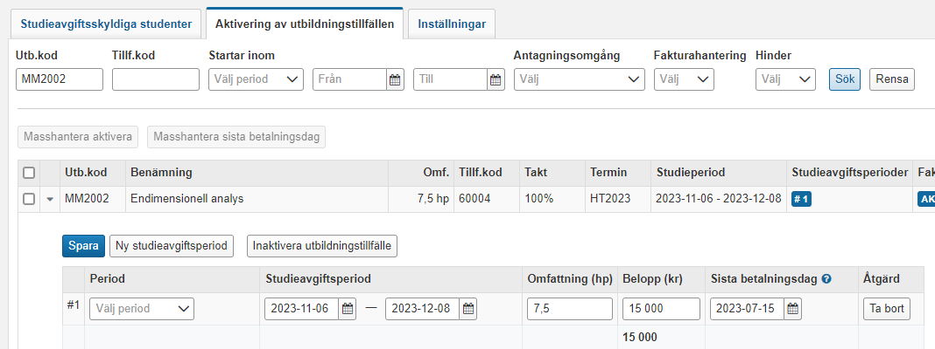
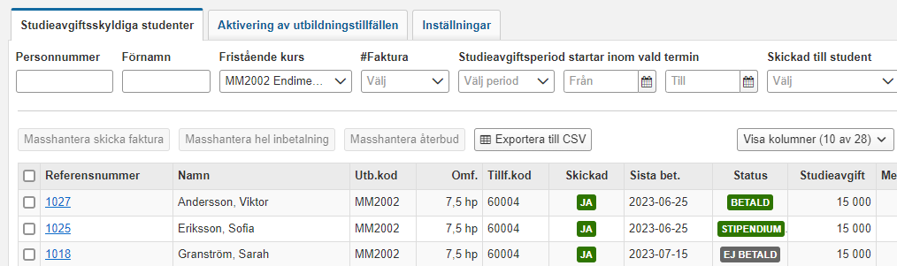
Andra förbättringar
Studieavgifter: Det går nu att uppdatera sista betalningsdag på en studieavgiftsperiod som har betalda fakturor. De betalda fakturorna uppdateras inte, däremot påverkas ej betalda fakturor.
Uppföljning: Rapporten "Utfall HST och HPR" hanterar nu studieavgiftsbetalning både med avseende på den nya och tidigare hanteringen av studieavgifter.

Slide 5
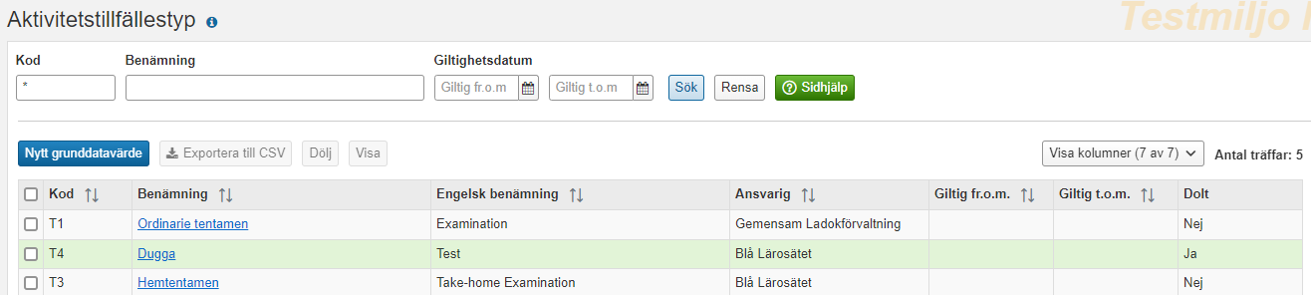
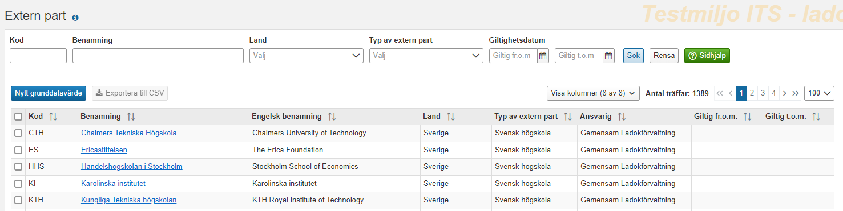
Andra förbättringar
Grunddata
Då man döljer eller visar ett grunddatavärde i sökvyn så byter den ändrade raden färg.
Kolumnen "Dolt" visas nu endast vid sökning på de grunddatakategorier som har funktionen att kunna dölja värden.
Sökning och sortering har införts för Land och "Typ av extern part" på grunddatavärdet "Extern part".

Slide 6
Andra förbättringar
Grunddata
Då man döljer eller visar ett grunddatavärde i sökvyn så byter den ändrade raden färg.
Kolumnen "Dolt" visas nu endast vid sökning på de grunddatakategorier som har funktionen att kunna dölja värden.
Sökning och sortering har införts för Land och "Typ av extern part" på grunddatavärdet "Extern part".
Sökning på datum visar nu även de värden som saknar startdatum eller slutdatum.
När man går från redigeringssidan till söksidan via länken "Sökresultat" på ett grunddatavärde så syns nu tidigare gjord utsökning.

Slide 7
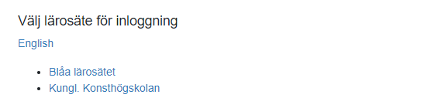
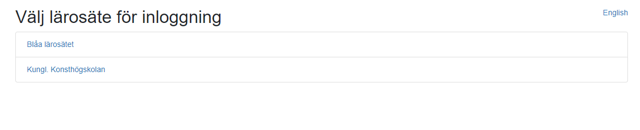
Andra förbättringar
Ladok för studenter: Om student har koppling till flera lärosäten och loggar in via konto utan lärosäteskoppling visas nu en tydligare lista med valbara lärosäten.

Slide 8
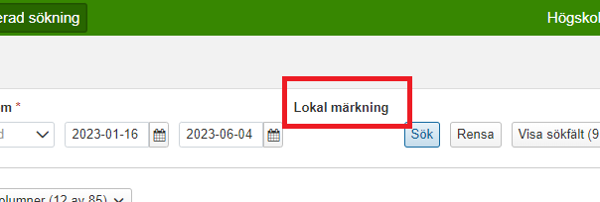
Viktiga rättningar
Plan: Attribut som saknades, t.ex. Benämning och "Huvudområde med fördjupning", visas återigen när plan skrivs ut på svenska och engelska.
Plan: Värden i en lokal värdelista visas nu i en plan även när flera värden är angivna.
Utbildningsinformation: När man söker fram en kurs och klickar på "Innehåll finns", så kommer man nu direkt till moduluppsättningsfliken.
Avancerad sökning: Det är återigen möjligt att använda "Lokal märkning" som sökfält.

Slide 9
Ändrade systemaktiviteter
-

Slide 10
DEMO

Slide 11


Inför sommaren…
Version 2.21: Måndag 3 juli
Uppehåll version 2.22 - 2.23
Version 2.24: 14 augusti

